Slide 1
急性期病院の実情と
思いやりのある連携
市立函館病院 入退院支援課 熊倉 慎治

Slide 2
本日お話すること
第１部「函病」とは
  ３つの役割
  様々な実績
第２部 「思いやりのある」医療・介護連携とは
  医療・介護連携における急性期病院の実情・課題
  入院中の「診療報酬」「介護報酬」からみた連携のタイミング
  今後を見据えて

Slide 3

第１部 「函病」とは

Slide 4
函病とは～
①地域がん診療拠点病院
専門的ながん医療の提供
  診療ガイドラインに準ずる標準的治療の実施
  緩和ケアチームの設置による、切れ目のない緩和医療の提供 等
地域におけるがん医療提供体制の構築
  相談支援センターを設置し、がん医療に関する相談や個別の状況に応じて適切な機関の紹介、セカンドオピニオンやがんゲノムの相談対応 等
地域のがん医療を支える人材の育成
  地域の医療機関、医師に対する公開カンファレンスや研修の実施 等

Slide 5
函病とは～
②地域医療支援病院
紹介患者に対する医療の提供
  かかりつけ医からの紹介患者さんを積極的に受け入れし、高度な検査、手術など専門的治療を実施。治療後の症状が安定したらかかりつけ医へ紹介します。
救急医療の提供
  入院治療を必要とする重症救急の患者さんに対して、２４時間体制で必要な検査や治療を行います。
医療機器や入院設備などの共同利用
  近隣の医療機関からの依頼を受け、CTやMRIなどの検査を実施、当院病床を用いてかかりつけ医と当院主治医で治療にあたる開放型病床を有しています。

Slide 6
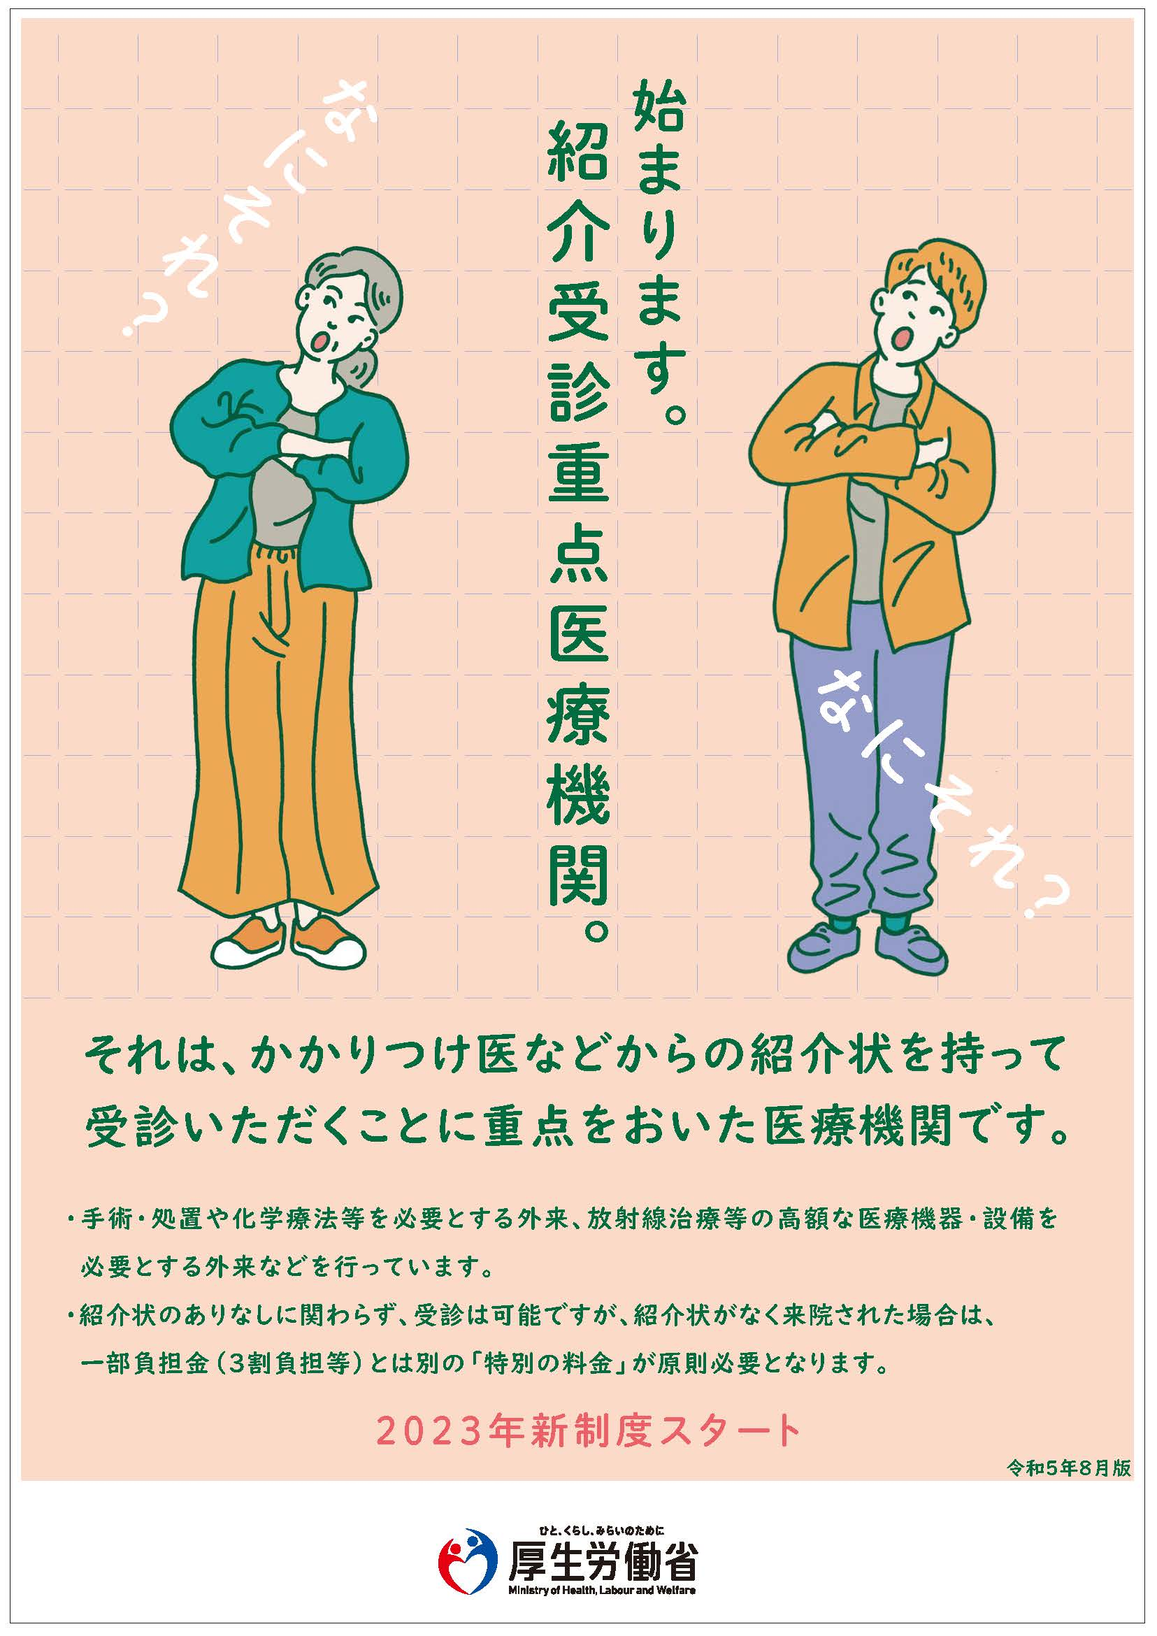
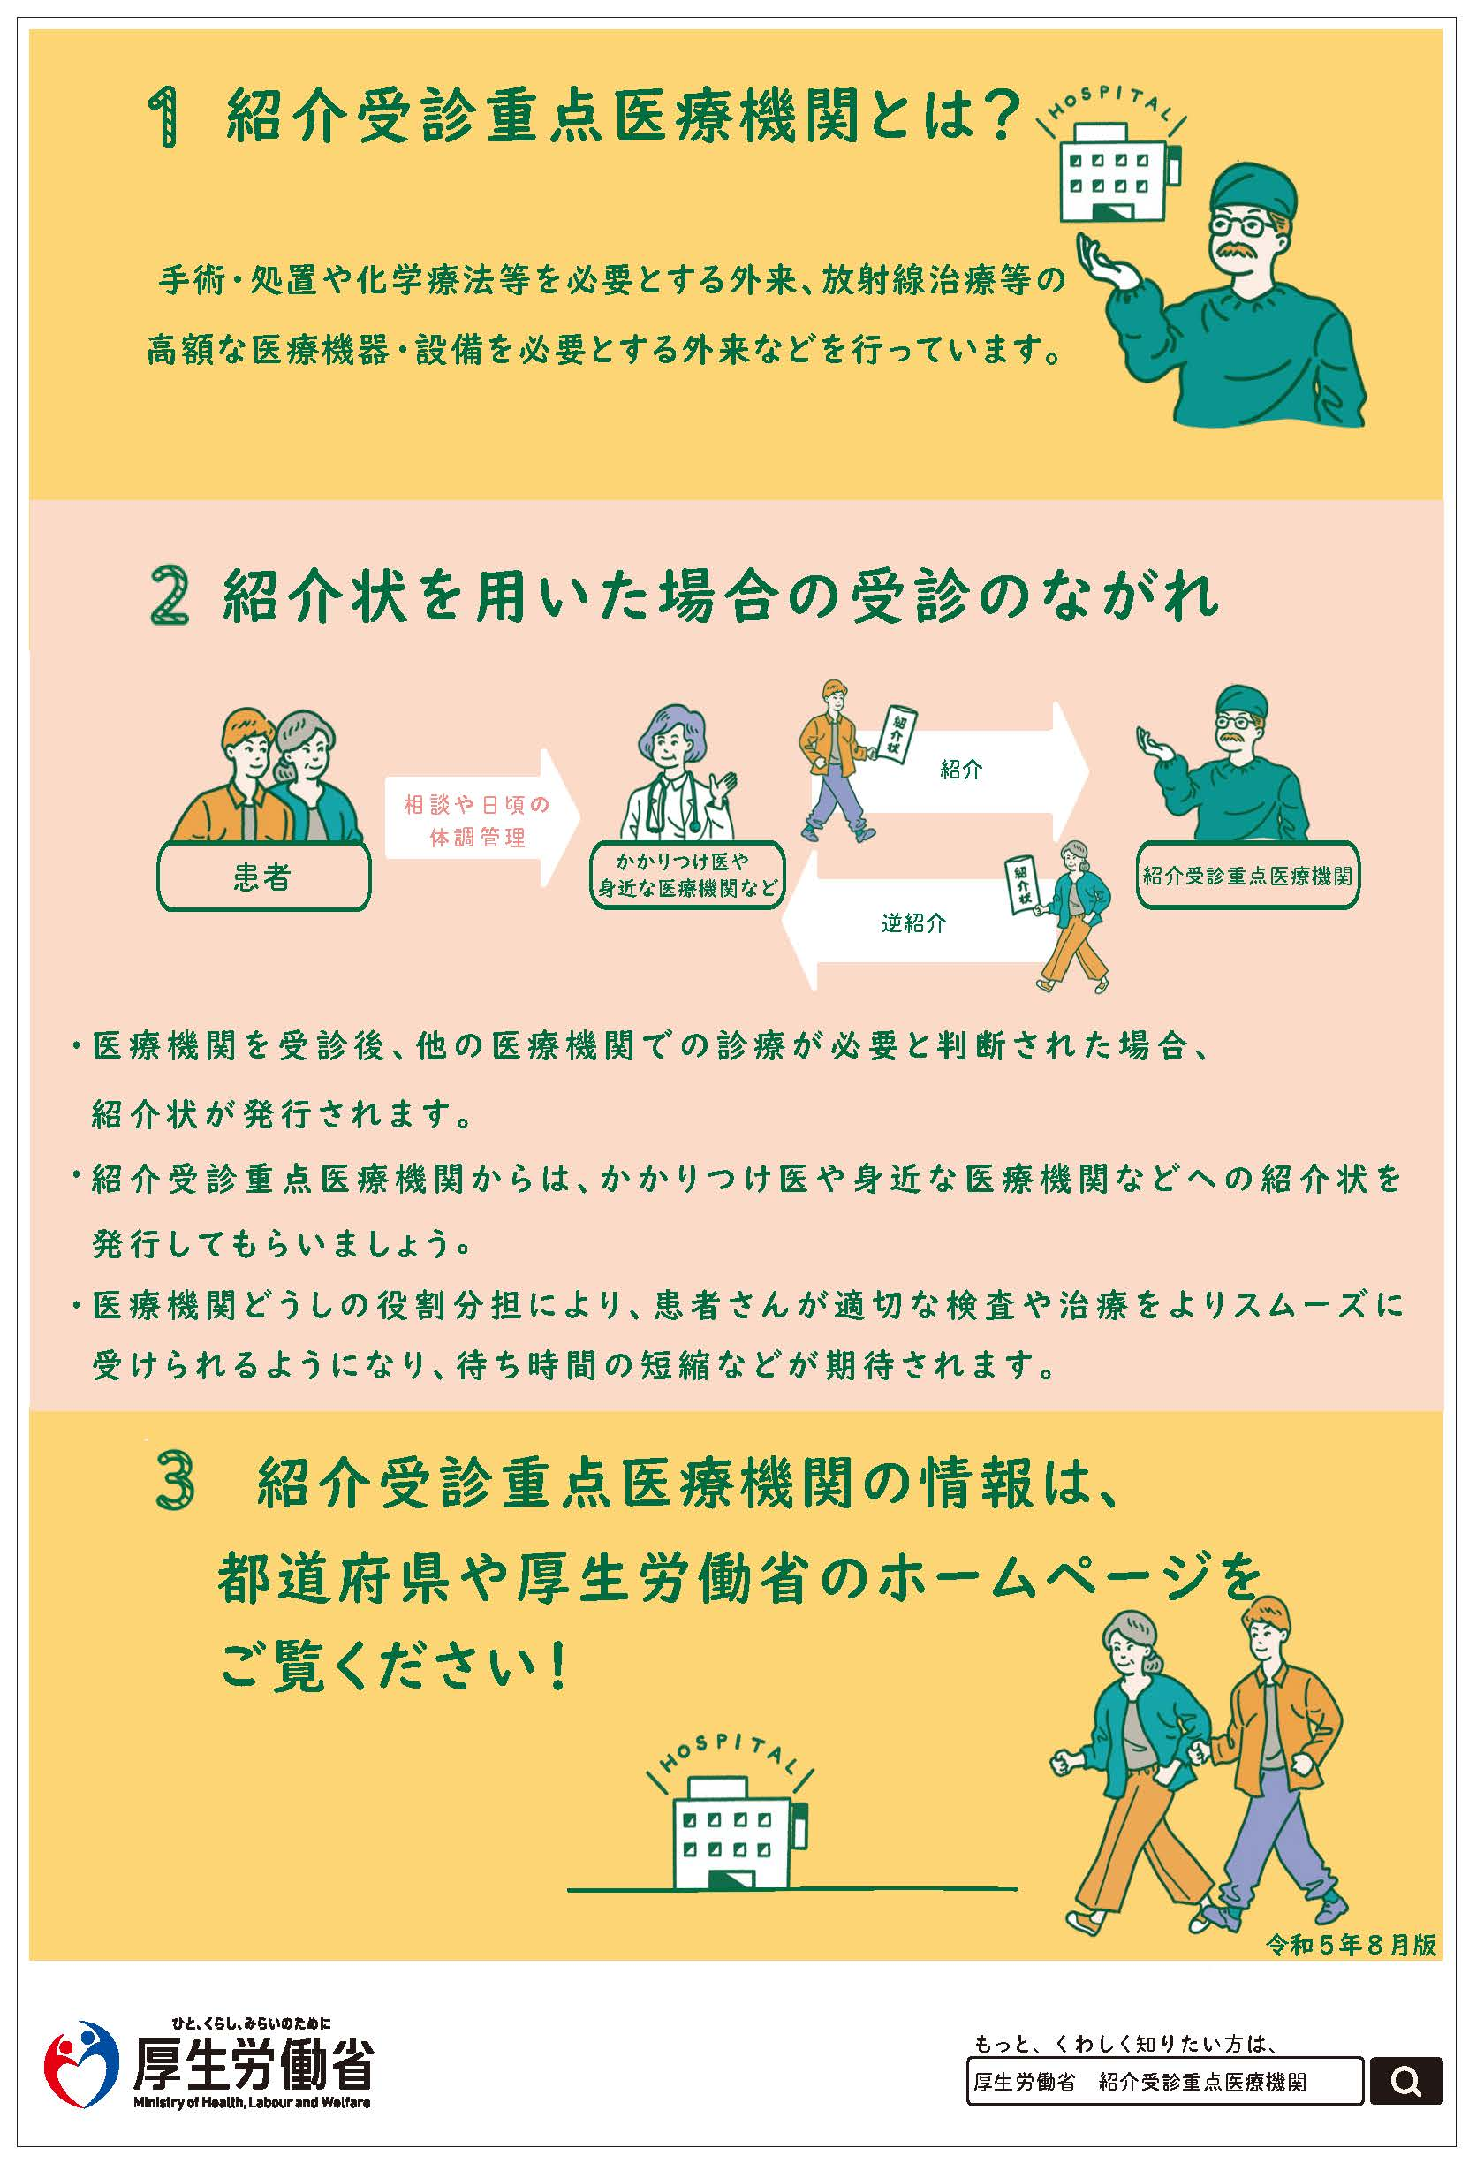
函病とは～
③紹介受診重点医療機関
手術や化学療法等を必要とする外来、放射線治療等の高額な医療機器・設備を必要とする外来を行っており、かかりつけ医より紹介状を持って受診いただくことに重点をおいた医療機関です。
  かかりつけ医からの紹介状をお持ちでない場合は、初診・再診時に「選定療養費」がかかります。
選定療養費
2023年度実績：33件
（7000円/1件）
※紹介状なく受診してしまうとこの費用がかかってしまいます。利用者さんが函病受診する際はかかりつけ経由でとアナウンスお願いいたします。

Slide 7
様々な実績
①救急搬送患者数
市立函館病院 救命救急センターとは 「道南最後の砦」
道南圏唯一の救命救急センターとして、安全で質の高い救命救急医療を提供し、住民の生命と健康を守ります。救急専従医は２４時間３６５日体制で常駐しており、全救急搬送患者に対応しています。
２０２３年度救急搬送の状況
入院比率：47.7％
救急搬送件数の月平均563件のところ、昨年８月には714件と猛暑の影響が顕著にでていました。

Slide 8
様々な実績
②がん診療の実績
がん診療拠点病院
「がんに対する治療」「がん治療の前後における地域連携」「地域に向けたがん教育」を念頭に実施しています。全入院患者に対するがん患者割合は約３割。治療（手術、化学療法、放射線治療）目的や疼痛コントロール目的など目的によって入院期間も様々です。

Slide 9
様々な実績
③入退院支援課の実績
2021年度
  調整総件数：2197件 ・月平均：183.1件 ・調整所要日数（転院）：13.9日
2022年度
  調整総件数：2042件 ・月平均：172.8件 ・調整所要日数（転院）：15.2日
2023年度
  調整総件数：2497件 ・月平均：210.6件 ・調整所要日数（転院）：12.1日
転院調整や退院調整を実施 （MSW７名、Ns１名）
年々実績は上昇中。一方で調整期間は短縮している。全退院患者に対する介入の割合としては19.6％。
コロナ禍で各病院が面会制限時にはがん終末期の方の退院調整が増加していました。

Slide 10
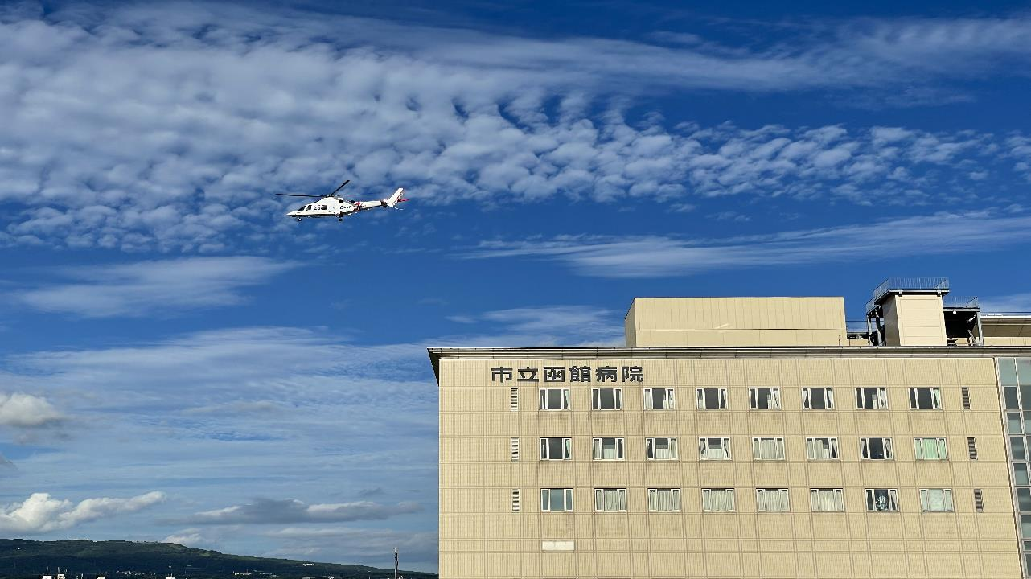
第２部 「思いやりのある」医療・介護連携とは

Slide 11
1000
昨年度、当院より死亡退院された患者数です。
この中には転院調整や退院調整中に調整が間に合わず当院で
お看取りさせていただいた件数も含まれています。

Slide 12

命のペース
がんの急性期治療を終えて経過観察にて通院中の患者さん。できるだけ自宅で過ごしたいと思い、辛さを感じながらも自宅で生活。最終的に食事摂取困難、体動困難、疼痛コントロール不良にて入院。予後としては数週間。でもやっぱり帰りたい。
血液内科疾患の患者さん。退院希望が強く、家族も本人の意向に添いたいと思っている。感染症の制御が難しく治療に難渋。そんな中採血データが若干改善、バイタルも安定する。
進行性ALSの患者さん。嚥下機能が低下してきており、１カ月後あたりには胃ろうからの栄養投与が余儀なくされる状態。家族の作るご飯が食べたい。
患者さんの容態は時として急に落ち込み、不可逆的な状態になることがあります。
そんな中でも主治医は患者さんの希望を叶えることのできる「今」を探しています。

Slide 13








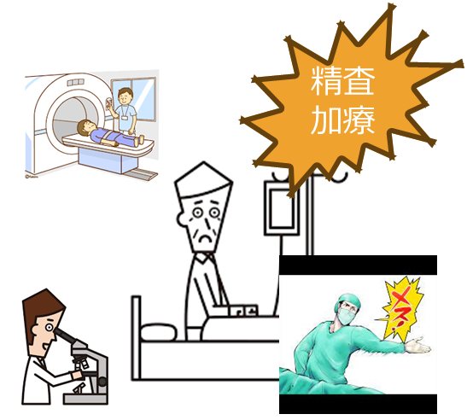

急性期病院と地域との連携に関する課題①
退院できると言われて帰ってきたのにこんなに困るとは思っていなかった。。。
救急搬送
入院
退院
・介護認定
受けてる？
・ケアマネさん
ついてた？
・帰った後の
支援者はいる？
・入院中で状態
変わった？
・サービス変更しなくていいの？
MSW・退院調整NS
ケアマネジャー

Slide 14




急性期病院と地域との連携に関する課題②
情報のやり取りが「線」では繋がっているが、患者さんに対する評価をしている人はケアマネジャーであったりMSWであったり、病棟NS.であったり職種は様々。
「一部介助」とはいわゆるどの程度動けるのでしょうか？？
入院連絡
退院時連絡
情報提供
MSW・病棟NS
情報共有
ケアマネジャー

Slide 15


介護報酬・診療報酬 取得のタイミング
入院時情報連携加算
Ⅰ：２５０単位/月
入院した日のうちに医療機関 へ情報提供
Ⅱ：２００単位/月
入院した日の翌日または 翌々日までに医療機関へ情 報提供
退院・退所加算
・入院中３回を上限に算定可能（回数とカンファレンスの有無により単位は変動する）
・算定には医療機関等職員との面談（テレビ電話装置等含む）が必要
介護報酬
入院
退院
介護支援連携指導料
・入院中２回に限り算定可能（400点/1回）
算定には医療機関等職員との面談（テレビ電話装置等含む）が必要
退院時共同指導料２
・入院中に１回（要件しだいで２回）に限り算定可能【４００点／回】
※多機関共同指導加算（カンファレンスが必要）
入院医療機関の医師、在宅主治医、看護師等、保険薬局の薬剤師、訪問看護ステーションの看護師、理学療法士等又はケアマネジャー若しくは特定相談支援事業所等の相談支援専門員のうちいずれか３者以上と共同して指導を行った場合に、所定点数に加算する２，０００点
診療報酬

Slide 16

今後を見据えた取り組み
お顔見に来ませんか？？

Slide 17
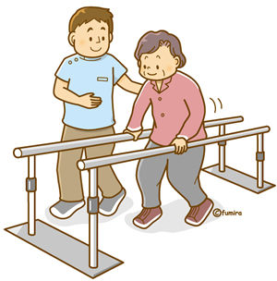
「線」→「面」への情報共有へ
百聞は一見にしかず
来院いただくことで「患者・利用者本人」を交えた情報のやりとりが可能となる。
その場でMSW、NS、セラピストなどと情報共有ができるため、情報のやり取りが
「線」→「面」となり、状況の理解向上、情報の行き違い防止に繋がる。
何より本人さんから驚きと嬉しさが伺えます。
MSW
リハビリ
患者
CM等
病棟NS

Slide 18
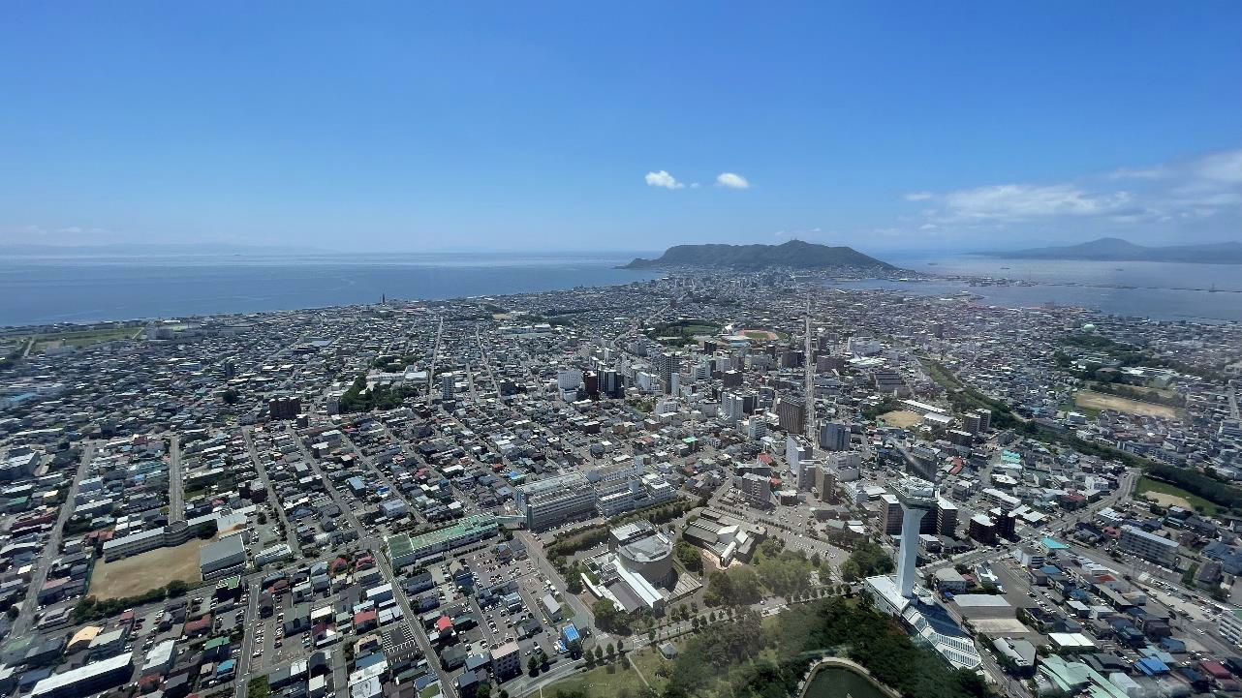
ご清聴ありがとうございました。

